Slide 1
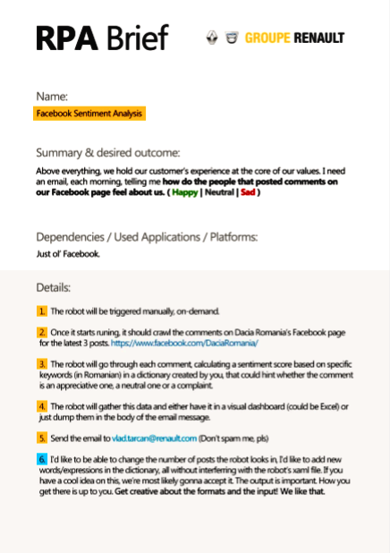

RPA CHALLENGE
@SPARTANS

Slide 2

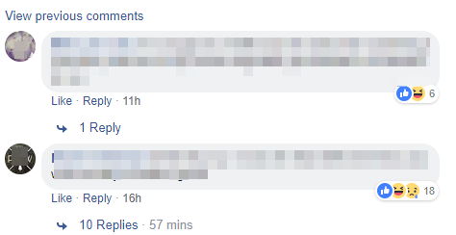
SUMAR TASK
“FACEBOOK SENTIMENT ANALYSIS”

Slide 3







Slide 4


ALGORITMUL GÂNDIT
COPIEREA TUTUROR COMENTARIILOR ÎNTR-UN DOCUMENT CSV.
COMPARAREA FIECĂRUI CUVÂNT DIN COMENTARIU CU TOATE CUVINTELE DIN DICŢIONARELE CREATE DE NOI.

Slide 5

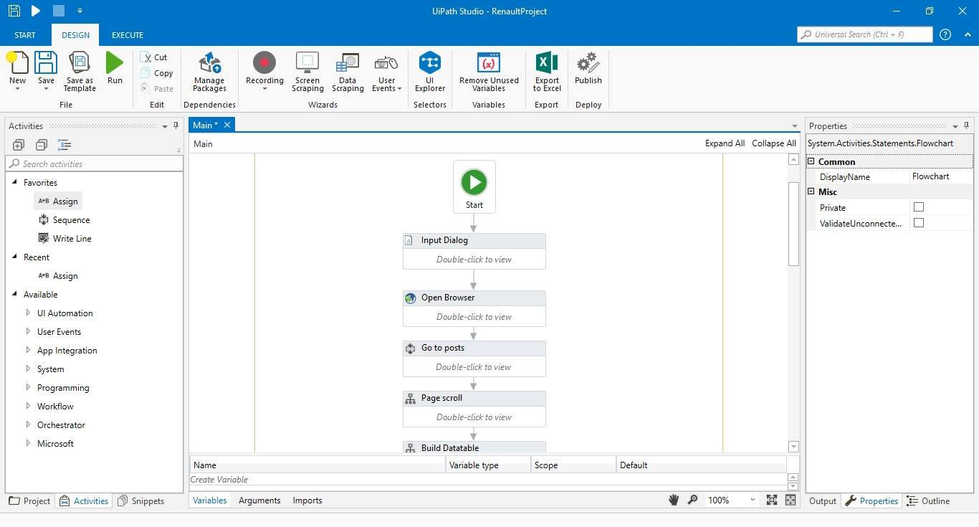
UIPATH CONCEPT
STEPS

Slide 6
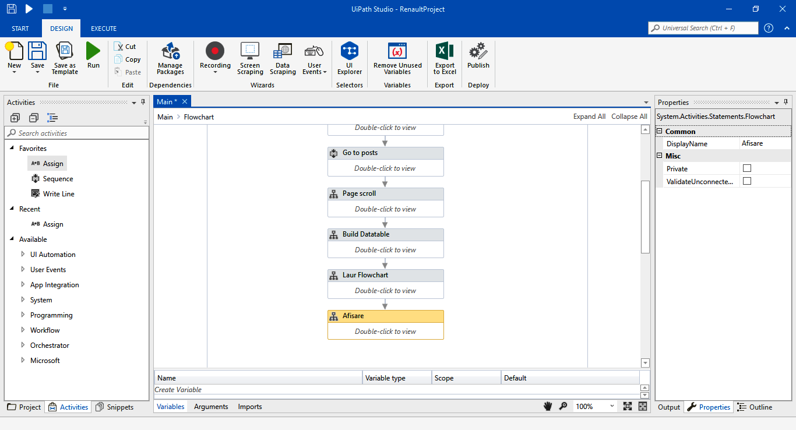

Slide 7
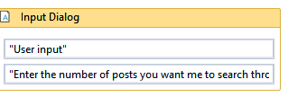
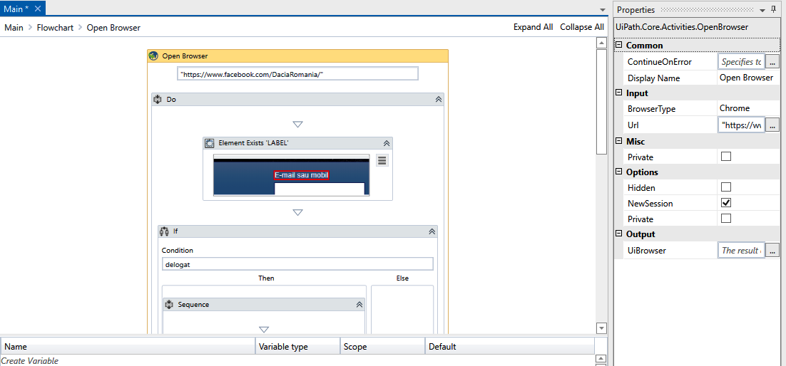

Slide 8
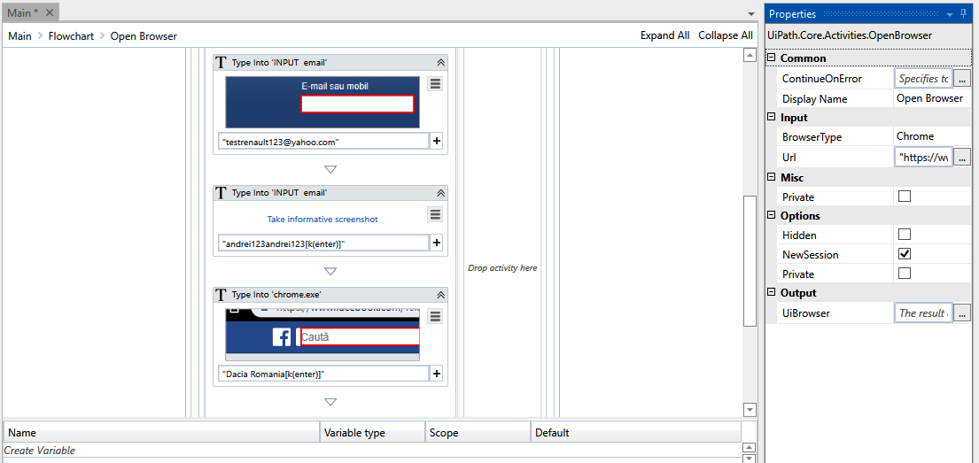
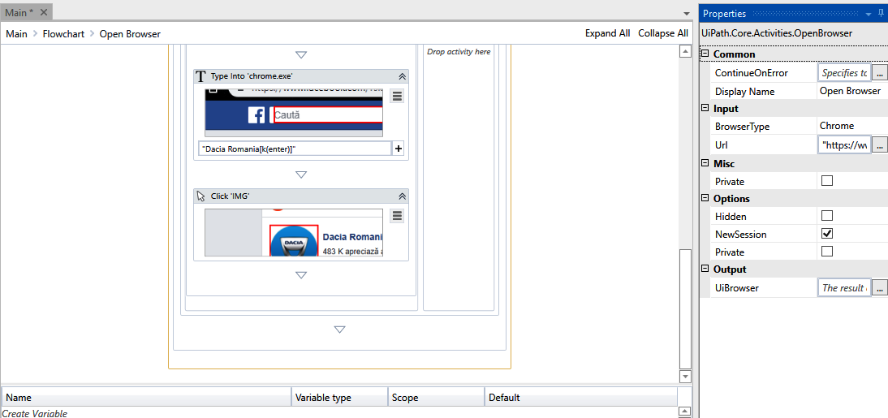

Slide 9
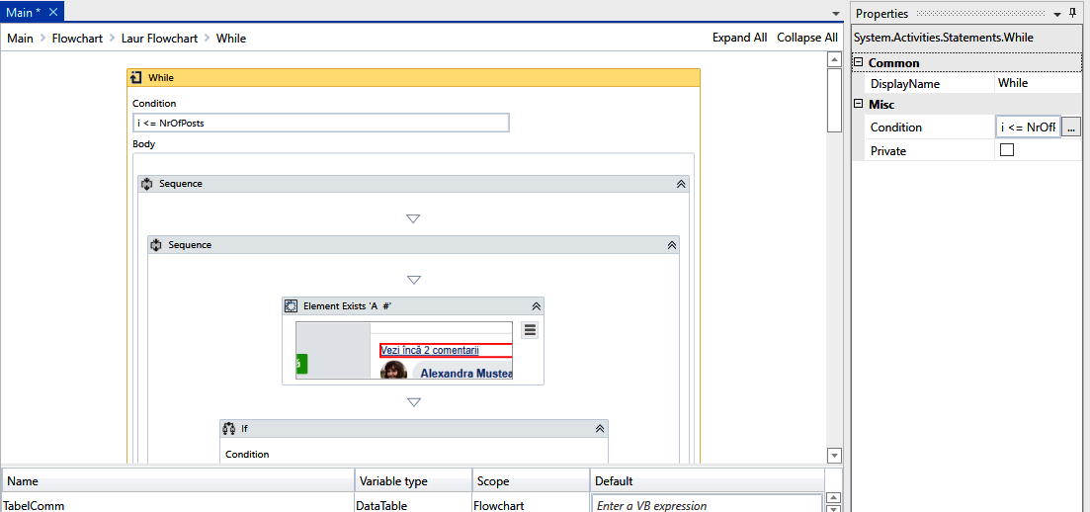
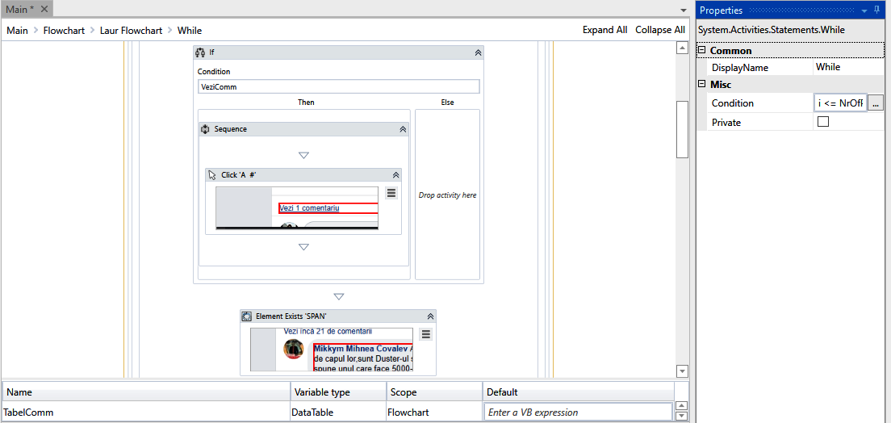

Slide 10
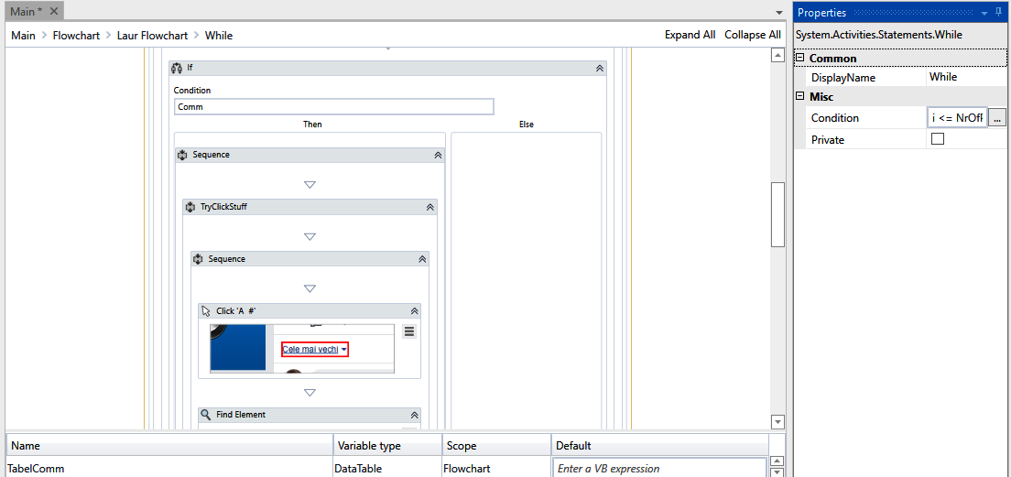
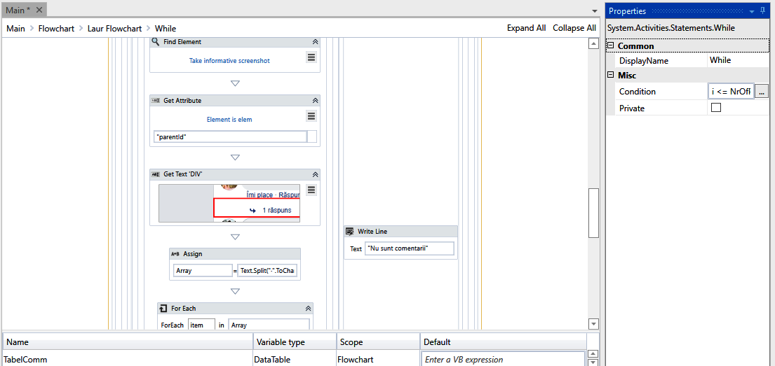

Slide 11
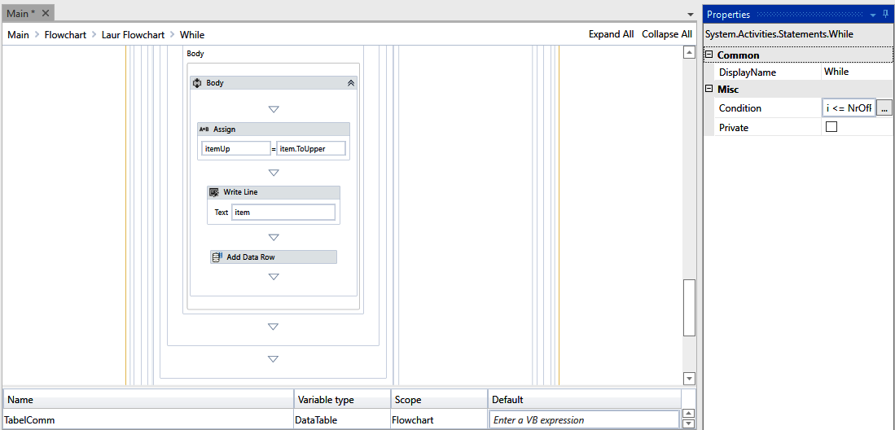

Slide 12


ALGORITMUL DE COMPARARE
ATRIBUTE POZITIVE
ATRIBUTE NEGATIVE
VERBE POZITIVE
VERBE NEGATIVE

Slide 13
EXEMPLU DE COMPARARE
Merge foarte bine şi nu este scumpă.
verb neutru/pozitiv => echivalent în cazul verbelor
bine = atribut pozitiv, în corelaţie cu “merge” => pozitiv
nu este = verb negativ
nu este scumpă
=
expresie pozitivă
scumpă = atribut negativ

Slide 14
ALGORITMUL DE CORECŢIE
1 – 3 CARACTERE
0 CORECŢII
4 – 6 CARACTERE
1 CORECŢIE
* > 6 CARACTERE
2 CORECŢIE
PENTRU FIECARE CORECŢIE GĂSITĂ ÎN CUVÂNT NU CONSIDERĂM GREŞEALĂ LITERA CARE SE ÎNCADREAZĂ ÎN APRECIEREA MENŢIONATĂ.

Slide 15
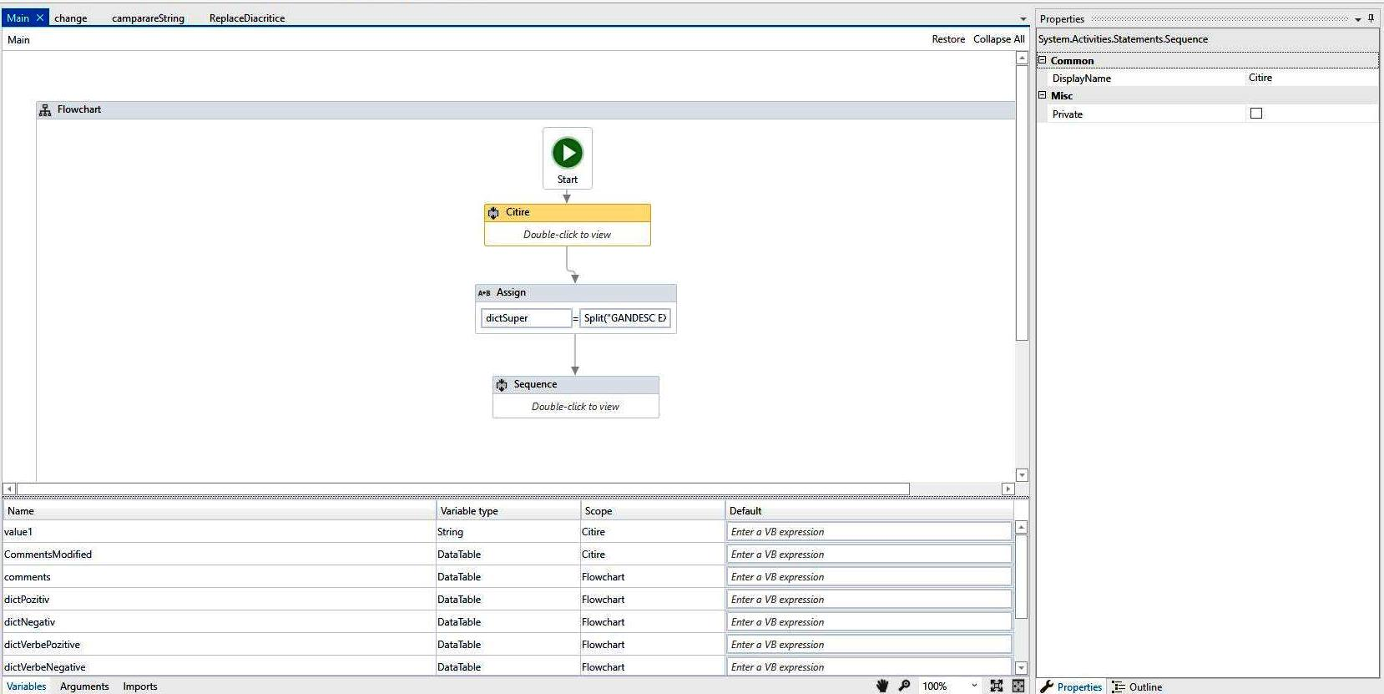
UIPATH CONCEPT
STEPS

Slide 16
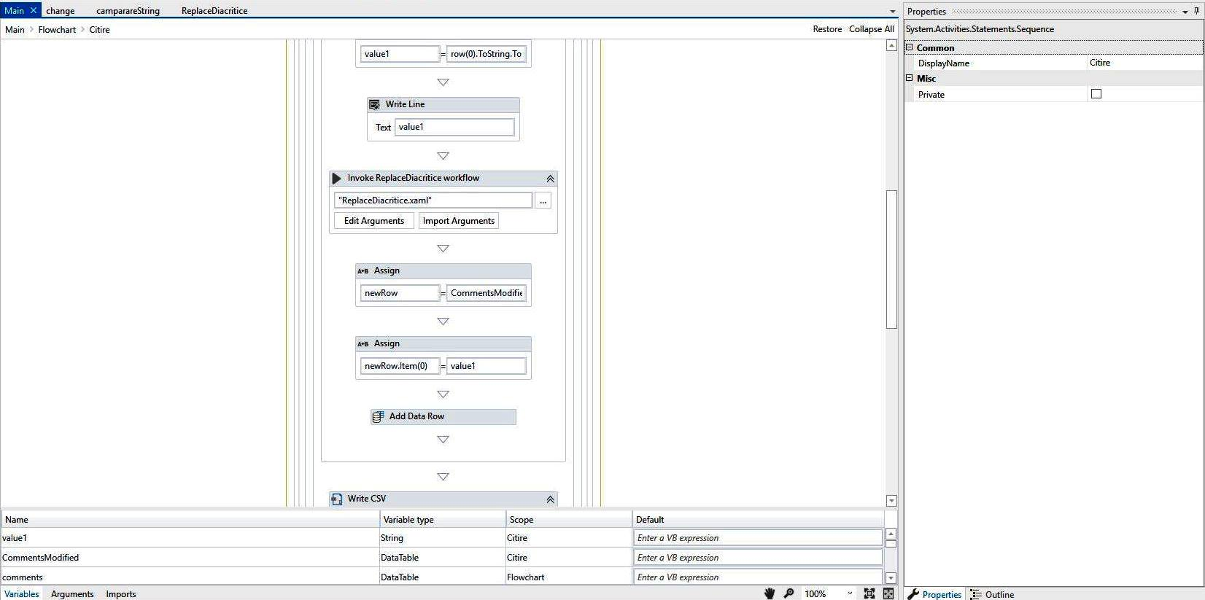
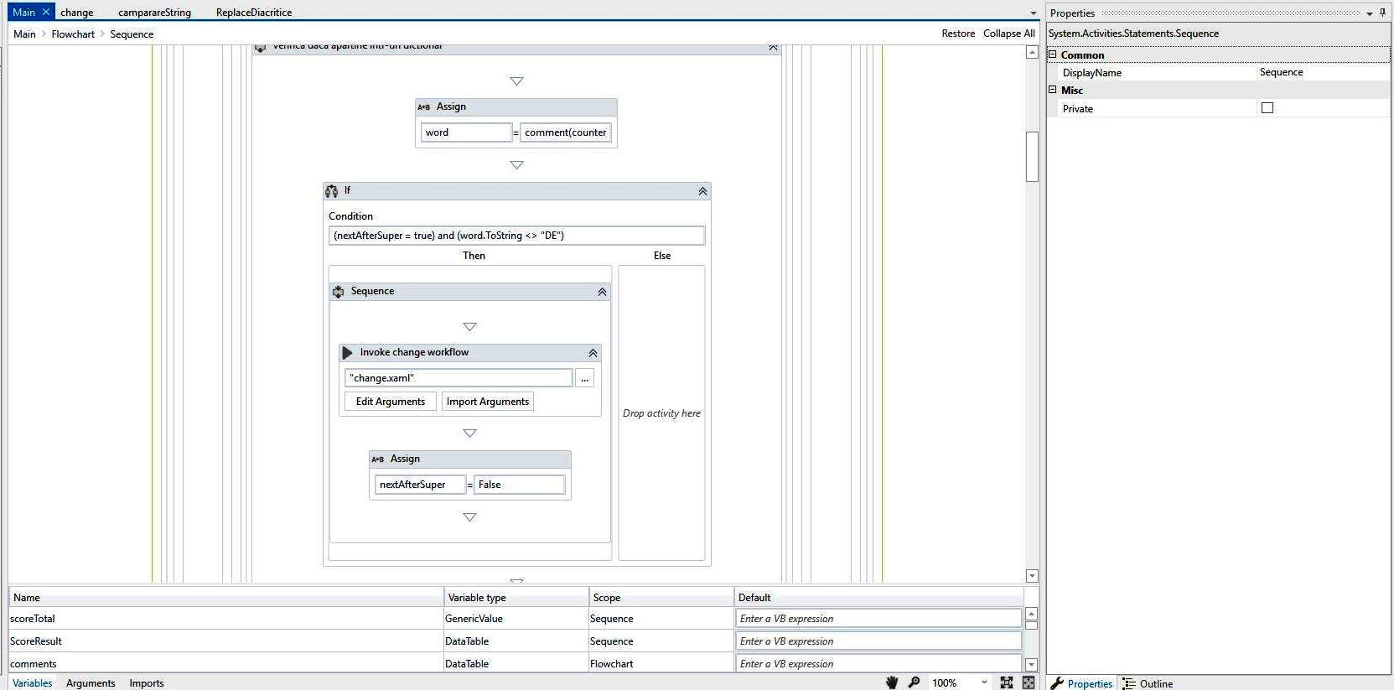

Slide 17
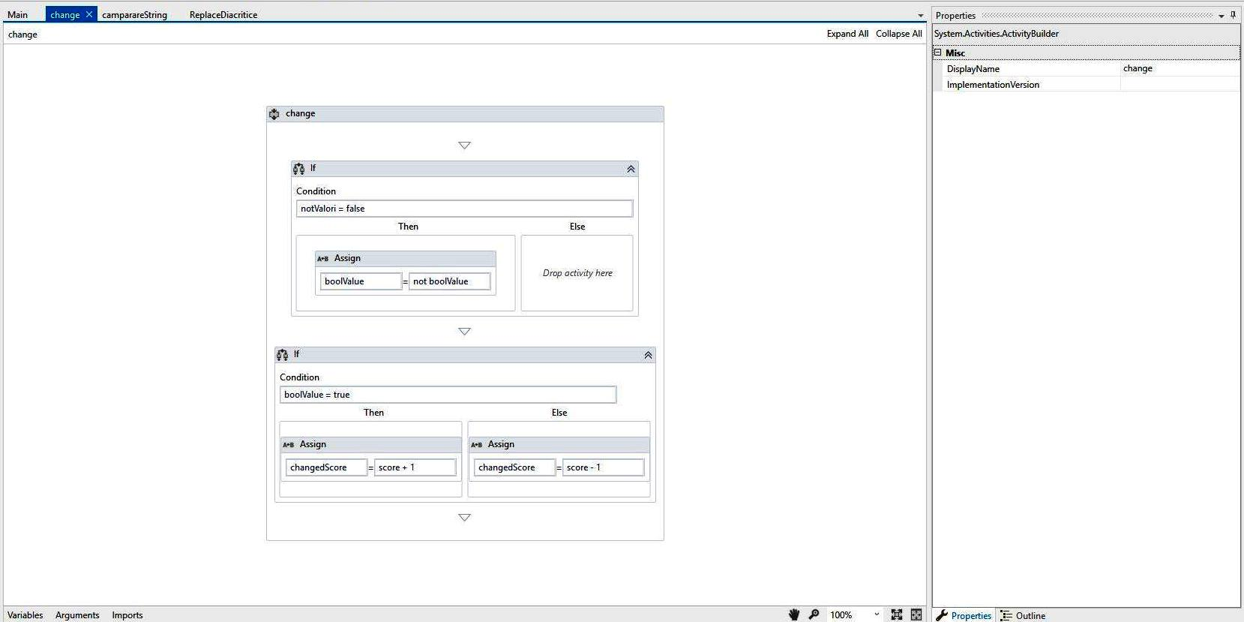
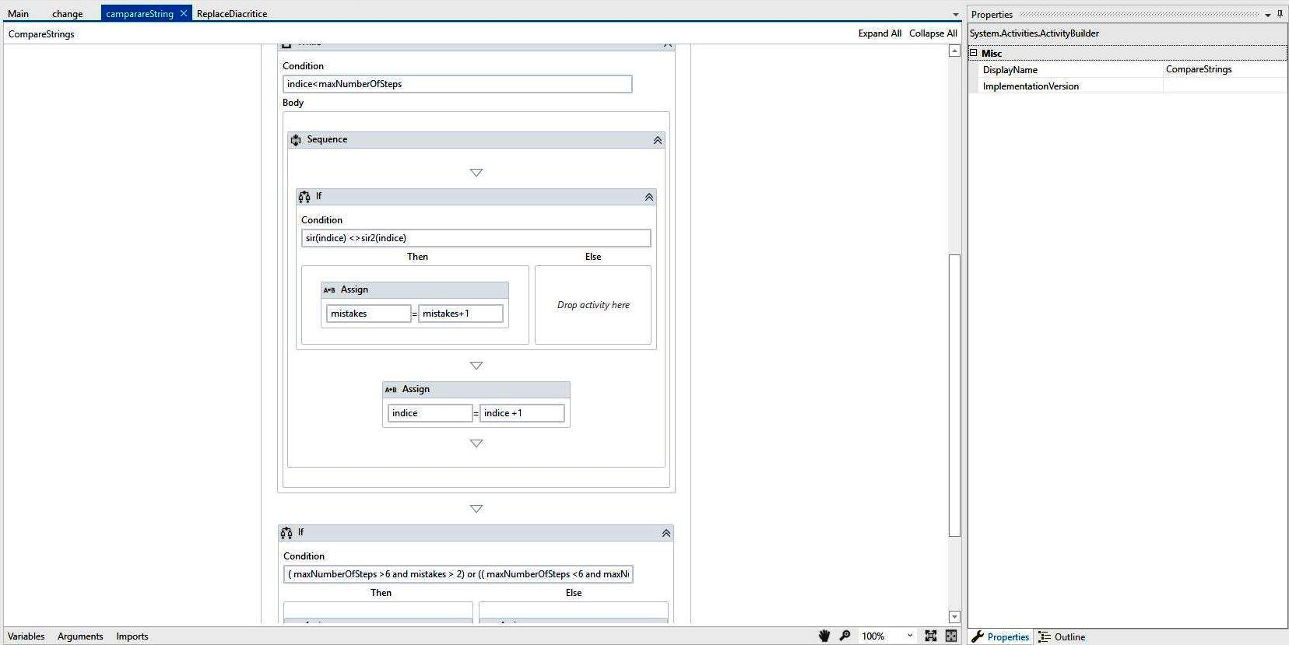

Slide 18
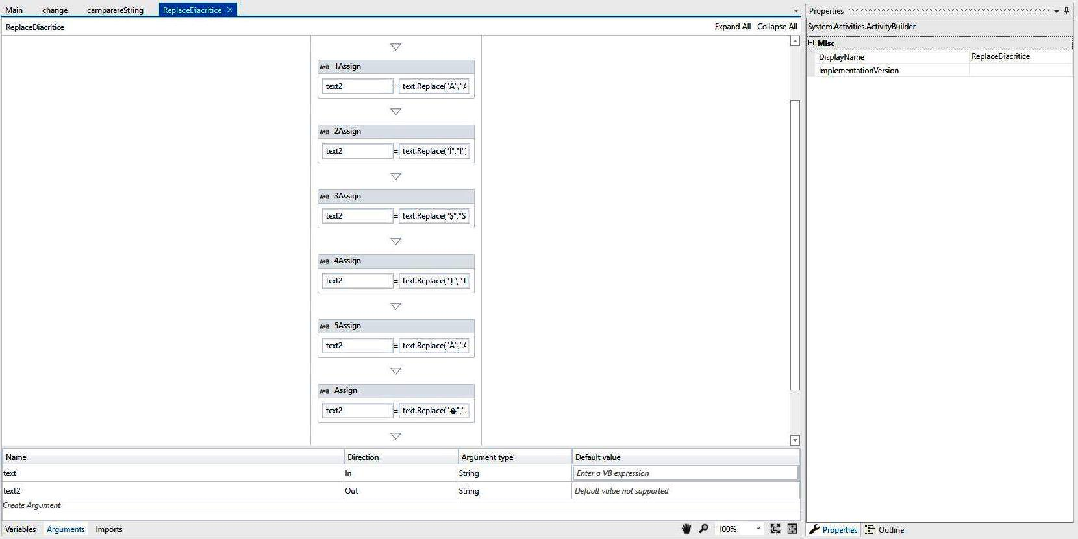

Slide 19
În cadrul acestui eveniment am reuşit să ne cunoaştem mai bine pe noi înşine, să învăţăm cum să utilizăm cât mai bine timpul pe care îl avem la dispoziţie. Considerăm că am avut idei noi şi bine implementate în cadrul programului nostru şi suntem deschişi către noi provocări. Totodată, suntem mulţumiţi de munca depusă şi de efortul nostru de a încerca să optimizăm şi să automatizăm un program/viitor robot. Vă mulţumim pentru oportunitatea de a participa la acest eveniment şi aşteptăm cu nerăbdare să ne reîntâlnim în cadrul unui nou proiect.

Slide 20
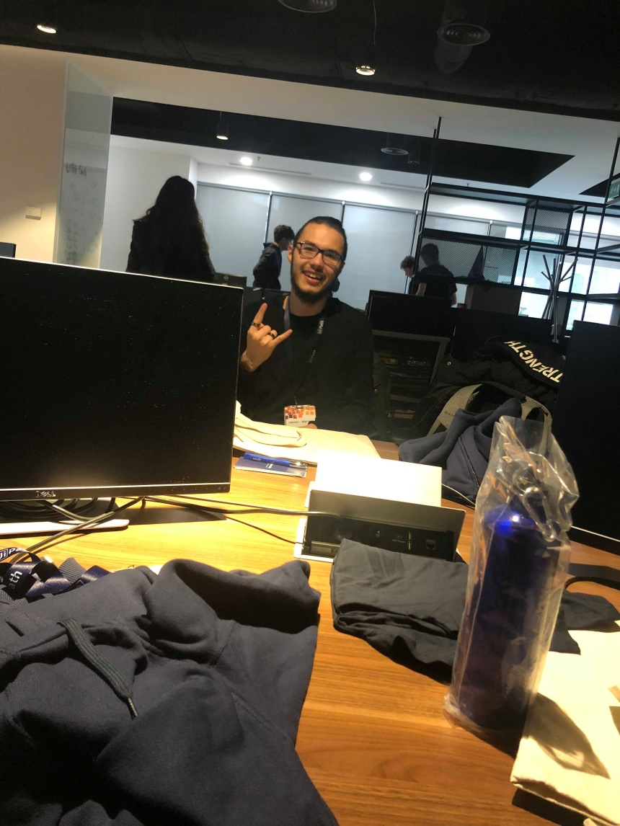
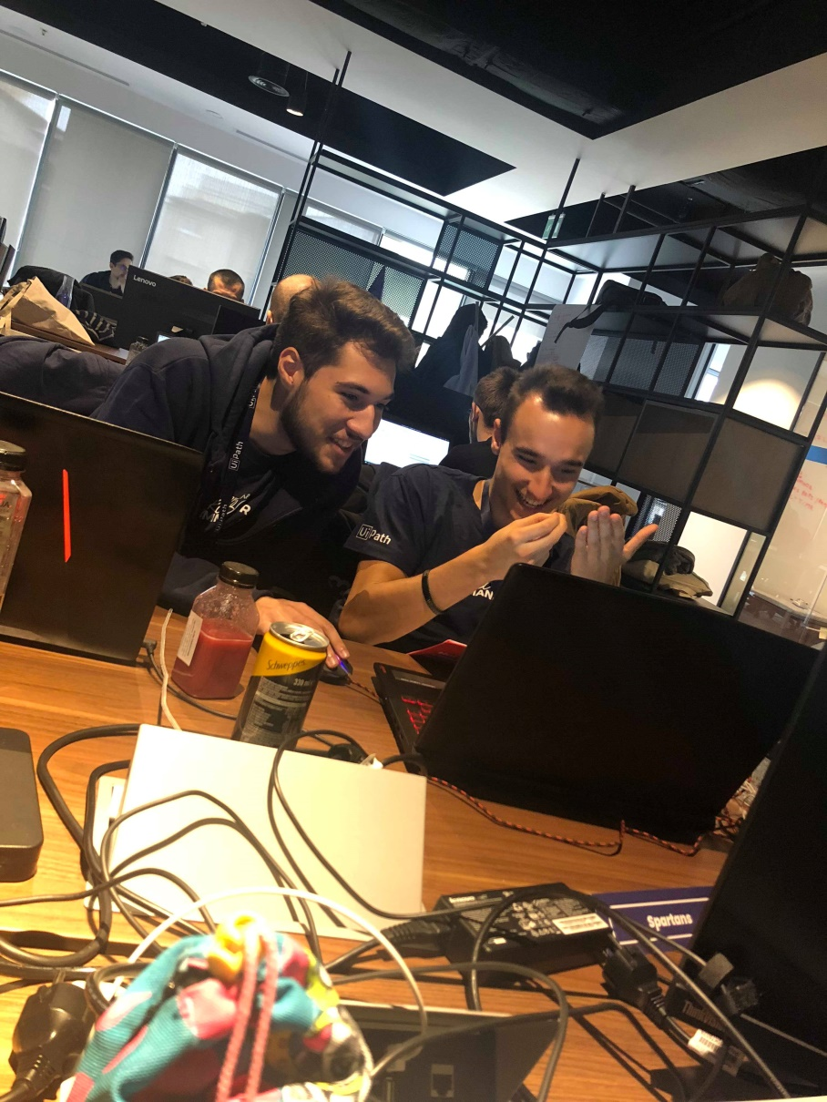
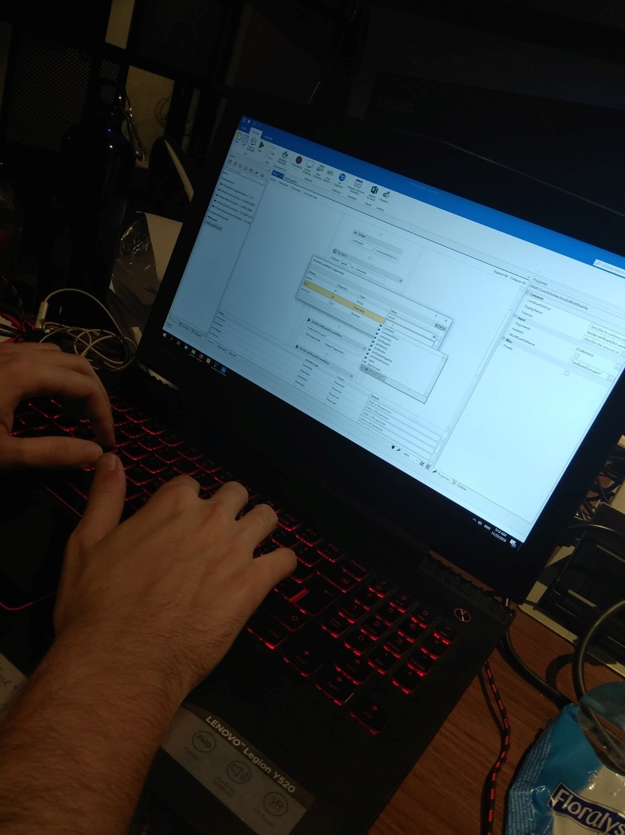

Slide 21
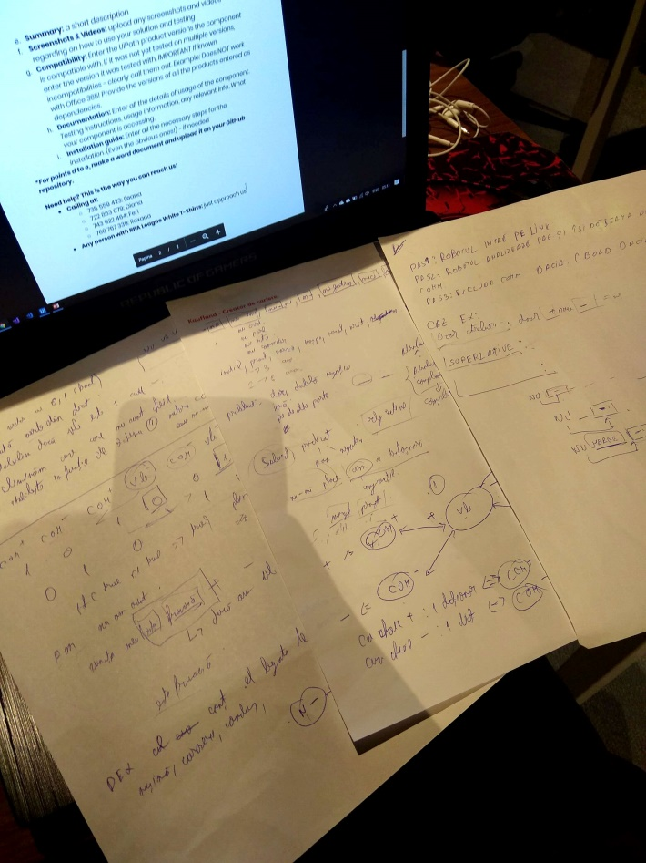
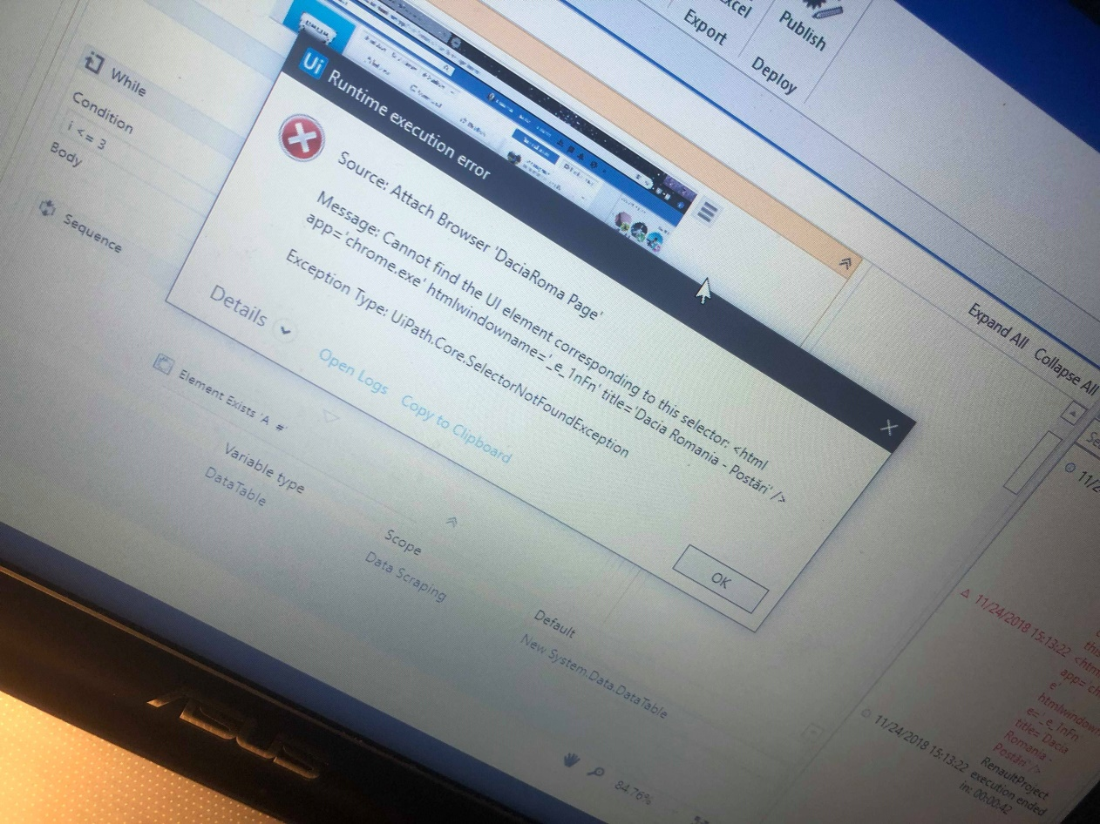
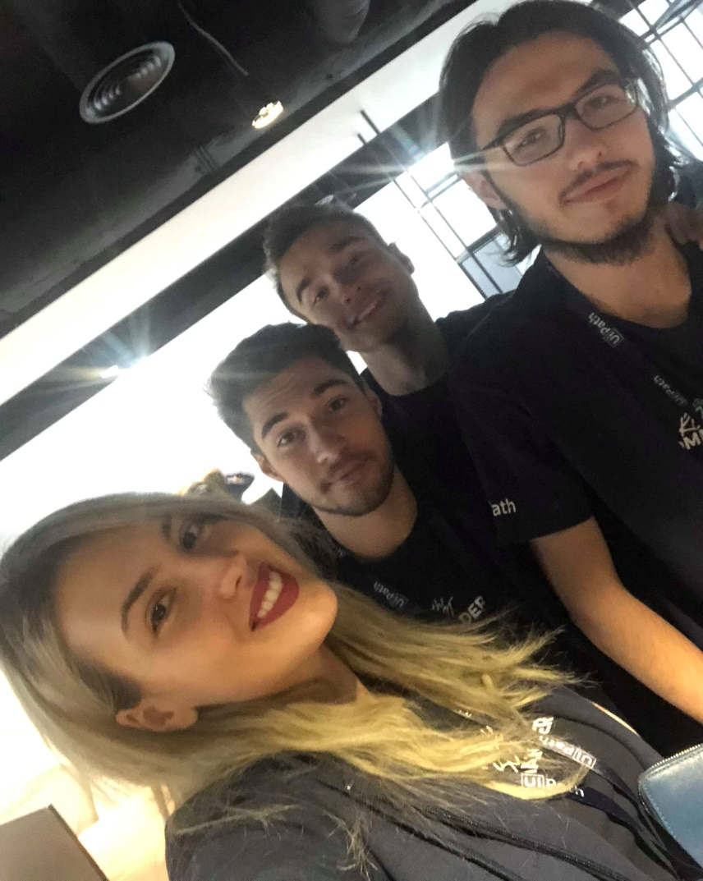

Slide 22

DAIANA – MARIA TĂBÎRCĂ
ERYK – LOUIS PETRESCU
ALEXANDRU – CRISTIAN ION
LAURENŢIU – MIHAI NAUM
@SPARTANS

